Slide 1
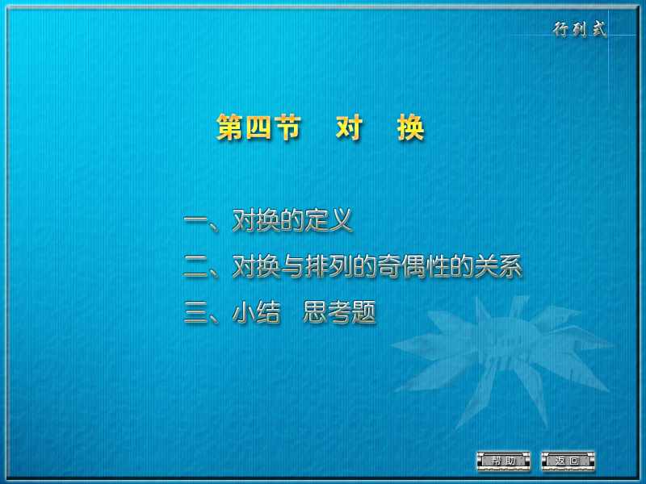

Slide 2









一、对换的定义
定义
在排列中，将任意两个元素对调，其余元素不动，这种作出新排列的手续叫做对换．
将相邻两个元素对调，叫做相邻对换．
例如

Slide 3







二、对换与排列的奇偶性的关系
定理1 一个排列中的任意两个元素对换，排列改变奇偶性．
证明
设排列为
对换 与
除 外，其它元素的逆序数不改变.

Slide 4




当 时，
经对换后 的逆序数增加1 ,
的逆序数不变;
当 时，
经对换后 的逆序数不变 ， 的逆序数减少1.
因此对换相邻两个元素，排列改变奇偶性.
设排列为
现来对换 与

Slide 5









次相邻对换
次相邻对换
次相邻对换
所以一个排列中的任意两个元素对换，排列改变
奇偶性.

Slide 6

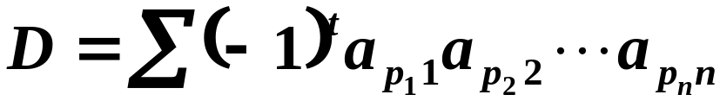


推论
奇排列调成标准排列的对换次数为奇数，
偶排列调成标准排列的对换次数为偶数.
由定理1知对换的次数就是排列奇偶性的
变化次数,
证明
而标准排列是偶排列(逆序数为0),因此
知推论成立.
定理2 阶行列式也可定义为
其中 为行标排列 的逆序数.
证明
按行列式定义有

Slide 7

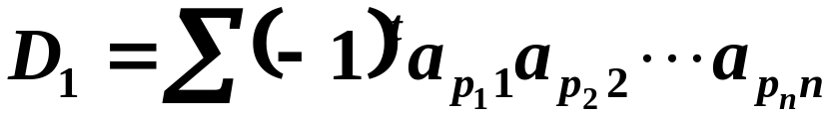
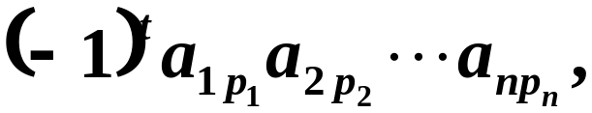

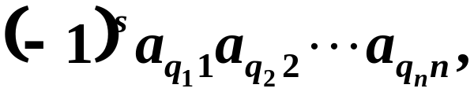
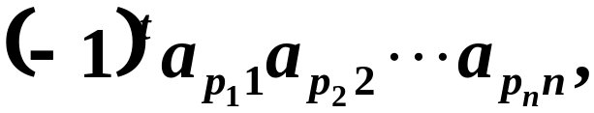
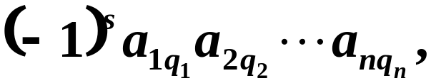

记
对于D中任意一项
总有且仅有 中的某一项
与之对应并相等;
反之,
对于 中任意一项
也总有且仅有D中的某一项
与之对应并相等,
于是D与
中的项可以一一对应并相等,
从而

Slide 8
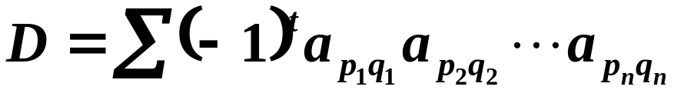



定理3 阶行列式也可定义为
其中 是两个 级排列， 为行
标排列逆序数与列标排列逆序数的和.
例1 试判断 和
是否都是六阶行列式中的项.
解
下标的逆序数为
所以 是六阶行列式中的项.

Slide 9

下标的逆序数为
所以 不是六阶行列式中的项.

Slide 10






例2 在六阶行列式中，下列两项各应带什么符号.
解
431265的逆序数为
所以 前边应带正号.

Slide 11


行标排列341562的逆序数为
列标排列234165的逆序数为
所以 前边应带正号.

Slide 12
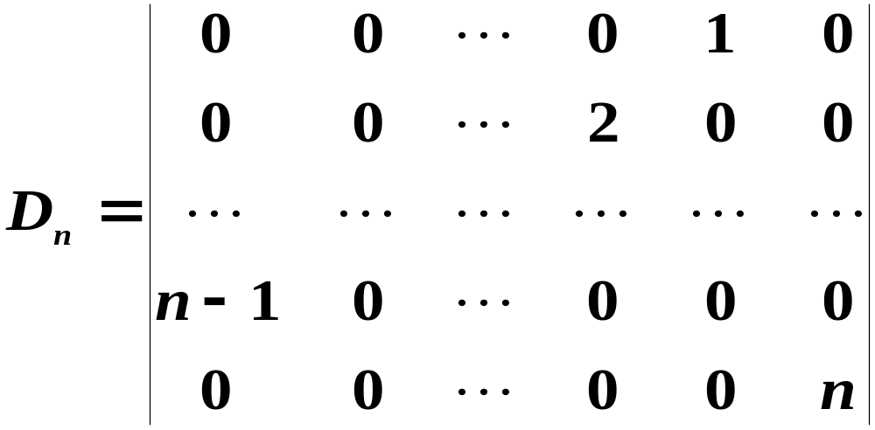
例3 用行列式的定义计算

Slide 13
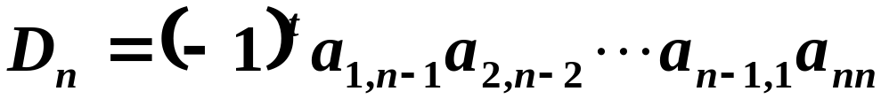
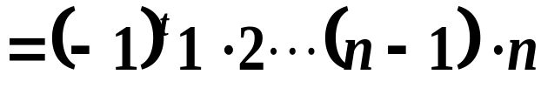
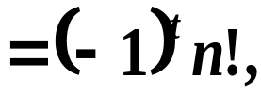



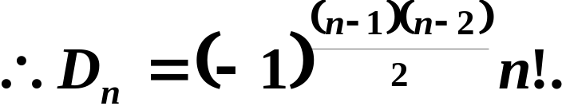
解

Slide 14
三、小结
1. 一个排列中的任意两个元素对换，排列改
变奇偶性．
2.行列式的三种表示方法

Slide 15
其中 是两个 级排列， 为行
标排列逆序数与列标排列逆序数的和.

Slide 16


思考题
证明 在全部 阶排列中 ,奇偶排列各占一半.

Slide 17






思考题解答
证
设在全部 阶排列中有 个奇排列, 个偶排列,现来证 .
将 个奇排列的前两个数对换,则这 个奇排列全变成偶排列,并且它们彼此不同,所以
若将 个偶排列的前两个数对换,
则这 个偶排列
全变成奇排列,并且它们彼此不同,于是有
故必有

